Slide 1
W. H. Auden’s “Funeral Blues”
Introduction to English Literature 04
May 19, 2025

Slide 2
What is Elegy? I
An elaborately formal LYRIC poem lamenting the death of a friend or public figure, or reflecting seriously on a solemn subject.
But since Milton's 'Lycidas' (1637), the term in English has usually denoted a *LAMENT (although Milton called his poem a 'monody'), while the adjective 'elegiac' has come to refer to the mournful mood of such poems.
This tradition of the pastoral elegy, derived from Greek poems by Theocritus and other Sicilian poets in the 3rd and 2nd centuries BCE, evolved a very elaborate series of * CONVENTIONS by which the dead friend is represented as a shepherd mourned by the natural world.

Slide 3
What is Elegy II
(1) The lyric speaker begins by invoking the muses, and goes on to make frequent reference to other figures from classical mythology.
(2) All nature joins in mourning the shepherd's death.
(3) The mourner charges with negligence the nymphs or other guardians of the dead shepherd.
(4) There is a procession of appropriate mourners.
(5) The poet raises questions about the justice of fate, or else of Providence, and adverts to the corrupt conditions of his own times. Such passages are sometimes called "digressions."
(6) Post-Renaissance elegies often include an elaborate passage in which appropriate flowers are brought to deck the hearse.
(7) There is a closing consolation. In Christian elegies, the lyric reversal from grief and despair to joy and assurance typically occurs when the elegist suddenly realizes that death in this world is the entry to a higher life.

Slide 4
엘레지란 무엇인가?
엘레지는 장례식을 문학적으로 양식화한 것입니다. 장례식은 특정한 문화에 고유한 것이고, 장례식은 그 문화의 내세관을 반영합니다. 따라서 엘레지의 내용은 언제나 그것이 기반한 문화의 내세관에 따라 달라질 수밖에 없습니다. 가령, 그리스-로마시대의 엘레지는 고전적인 내세관에 입각해 있고, 르네쌍스시대의 영국시인들은 기독교적인 내세관을 반영한 엘레지를 썼습니다.
고전적인 장례식은 그 형식이 일정한 관습으로 양식화되어 있습니다. 그 문화마다 그 내용은 매우 다르지만, 그러한 관습들의 초점은 고인이 새로운 환경, 그러니까 저승의 새로운 생활에 안착하여 무사히 그쪽에서의 삶에 적응하도록 돕는 것입니다. 산 사람의 감정보다 죽은 사람의 저승에서의 안위가 더 중요합니다. 기독교식 장례식에서도 돌아가신 분을 축복하는 것이 물론 중요하지만, 그 못지않게 남아있는 사람의 마음도 중요합니다. 고인이야 어차피 이제 영적인 세계, 하느님의 나라에 들어갔기 때문에 걱정할 일이 없습니다. 따라서 기독교에서는 돌아가신 분과 이별하는 유족이나 조문객들이 기본적으로 모순적인 상황에 직면합니다. 돌아가신 분과의 절대적인 단절이 매우 고통스럽지만 그 고통에 너무 빠져들면 안됩니다. 왜냐하면 죽음은 이승에서의 죽음을 의미할 뿐, 궁극적으로는 영적인 삶으로 들어가는 통로에 불과하기 때문입니다. 따라서 죽음은 슬픔이자 동시에 축복과 기쁨이어야 합니다. 이러한 맥락에서는 지나친 슬픔은 신에 대한 부인이고, 반기독교적입니다. 따라서 기독교적 장례식의 초점은 유족과 조문객이 마음껏 슬퍼하게 하면서도, 동시에 죽음을 삶의 완성으로 받아들이고 결국 위로받고 평정을 되찾도록 하는 것입니다.

Slide 5
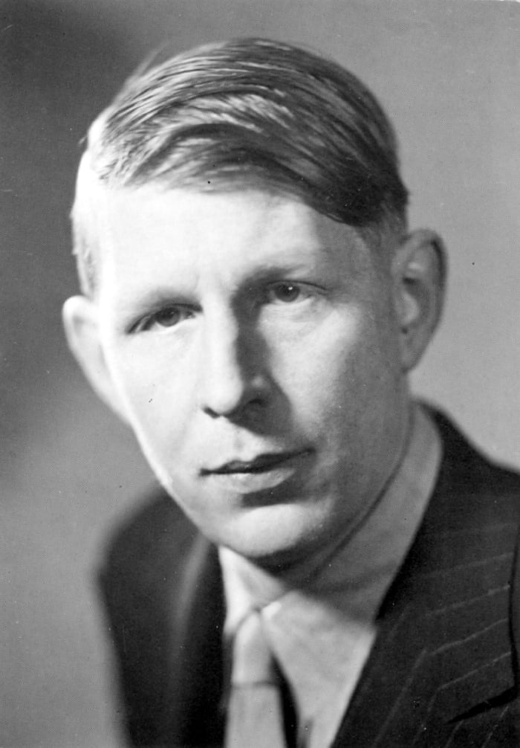
W. H. Auden Biography I
The most important English poet of the past one hundred years.
Originally labelled a 'thirties poet', now seen as the representative twentieth-century artist and intellectual defining his age.
His voice is intimate and bossy, earnest and funny, elegaic and impassive. Above all, its control of language is absolute.

Slide 6
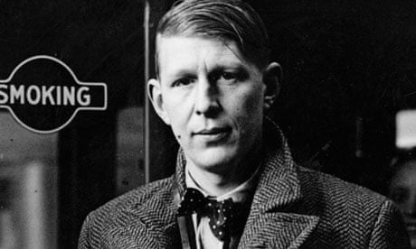
W. H. Auden Biography II
Born in 1907 as the third son of George Auden, a doctor and Constance, a former nurse.
His Mom brought him up as an Anglo-Catholic, to which he came back in his mid-thirties.
At St Edmund's School, Auden made one of the most important friendships of his life: Christopher Isherwood.

Slide 7
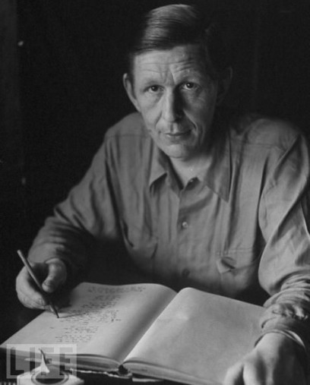
W. H. Auden Biography III
In 1925, Auden arrived at Christ Church College, Oxford where he met again Isherwood, the homosexual relationship lasted on and off until 1939.
By 1930, Eliot had become convinced that Auden was an important new voice.
Between 1927 and 1935 he seemed to be on an intellectual quest, reading Freud , Marx and T.S. Eliot.
In Look, Stranger!(1936), he also began to associate writing with public duty, and consciously coined aphorisms that might sum up the moods and anxieties of Britain as a whole. In a sense, his ideological allegiance had shifted from Freud to Marx, and he began to treat 'neuroses' and 'repression' as political problems.

Slide 8
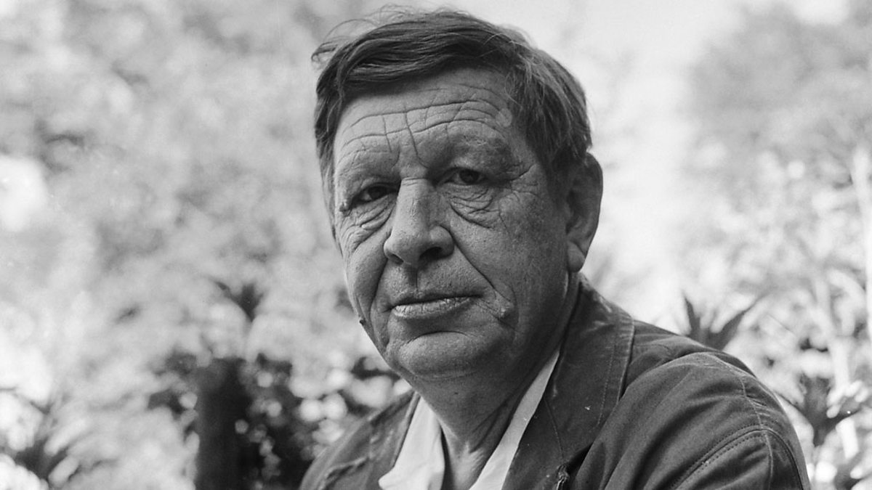
W. H. Auden Biography IV
In 1937 he drove ambulances for the Republicans in the Spanish Civil War, writing the poem 'Spain 1937’.
Another Time, published in 1940, is generally regarded both as his finest single volume and one of the greatest collections of poetry in English literary history.
'In Memory of W.B. Yeats' is both an appreciation of the Irish poet and a summary of Auden's thoughts on poetry in January 1939.
Auden's post-1939 work seemed to head in two directions: it was either dense philological game-playing with a religious tinge, or simplistic light verse written with a prosy casualness. It lacked the authority and energy of the '30s poetry. It seemed to turn in on itself: its subject matter was art not life.
After 1939, he became a reader, not a writer, a critic, not a poet.

Slide 9
“Funeral Blues”
First appeared in The Ascent of F6, Auden’s 1936 play written with his longtime collaborator Christopher Isherwood, with no title except its first line “Stop all the clocks, cut off the telephone.”
Later, Auden discarded the last three stanzas of the poem and added three new ones and the title, “Funeral Blues.”
In 1940 Auden included “Funeral Blues” in Another Time, a collection of his poetry.
The 1994 cinema hit Four Weddings and a Funeral helped bring the poem to the attention of the general public, when a character played by actor John Hannah reads an excerpt at the film’s emotional climax.

Slide 10
“Funeral Blues” I
Stop all the clocks, cut off the telephone,
Prevent the dog from barking with a juicy bone,
Silence the pianos and with muffled drum
Bring out the coffin, let the mourners come.
시계를 모두 멈춰라. 전화선도 끊어 버려라.
육즙이 가득한 뼈를 물고 있는 저 강아지도 못 짖게 하라.
피아노 소리도 죽이고, 숨죽인 북소리와 함께
관을 내오라. 조문객을 들이라.

Slide 11
“Funeral Blues” II
Let aeroplanes circle moaning overhead
Scribbling on the sky the message 'He is Dead'.
Put crepe bows round the white necks of the public doves,
Let the traffic policemen wear black cotton gloves.
비행기가 흐느끼며 상공을 맴돌게 하라
그러면서 하늘에 이렇게 쓰게 하라. “그가 죽었다!”
공원에 있는 비둘기의 하얀 목덜미에도 상장(喪章)을 매라.
거리의 교통순경들도 검은 색 목장갑을 끼라고 해라.

Slide 12
“Funeral Blues” III
He was my North, my South, my East and West,
My working week and my Sunday rest,
My noon, my midnight, my talk, my song;
I thought that love would last forever: I was wrong.
그는 나의 북쪽과 남쪽, 나의 동쪽과 서쪽이었다.
나의 일하는 평일의 나날이었고, 일요일의 안식이었다.
나의 정오였고, 나의 자정이었고, 나의 이야기, 나의 노래였다.
나는 사랑이 영원할 줄 알았다. 내가 틀렸다.

Slide 13
“Funeral Blues” IV
The stars are not wanted now; put out every one,
Pack up the moon and dismantle the sun,
Pour away the ocean and sweep up the wood;
For nothing now can ever come to any good.
별도 이젠 다 필요없다. 별빛 따윈 다 꺼버려라.
달도 가리고, 해도 치워라.
바닷물도 다 따라 버리고, 숲도 모두 밀어버려라.
이젠 아무 것도 아무 소용이 없으니까.

Slide 14
In Memory of W. B. Yeats I
He disappeared in the dead of winter:
The brooks were frozen, the airports almost deserted,
And snow disfigured the public statues;
The mercury sank in the mouth of the dying day.
What instruments we have agree
The day of his death was a dark cold day.
그는 죽음 같은 겨울날 사라졌다.
개울은 얼었고, 공항엔 인적이 끊겼으며,
눈 내린 동상들은 제 모습을 잃었다.
하루가 끝나는 저녁의 입구에서 수은주가 뚝 떨어졌다.
어떤 기구로 재든 상관없이
그가 죽은 날은 어둡고 추운 날이었다.

Slide 15
In Memory of W. B. Yeats II
Far from his illness
The wolves ran on through the evergreen forests,
The peasant river was untempted by the fashionable quays;
By mourning tongues
The death of the poet was kept from his poems.
그의 병에는 아랑곳없이
늑대들은 푸르른 숲속을 여전히 뛰어다녔고,
농부 같은 강물은 근사한 선창가에 무심했으며,
애도하는 사람들은 시인의 죽음을 그의 시에 알리지 않았다.

Slide 16
In Memory of W. B. Yeats III
But for him it was his last afternoon as himself,
An afternoon of nurses and rumours;
The provinces of his body revolted,
The squares of his mind were empty,
Silence invaded the suburbs,
The current of his feeling failed; he became his admirers.
그러나 그에게는 그 때가 의식을 가지고 맞은 마지막 오후였고,
간호원들이 뛰어다니고 소문이 흉흉했던 그런 오후였다.
그의 몸은 구역 마다 반란을 일으켰고
그의 마음의 광장은 텅 비었다.
그의 몸의 주변부엔 침묵이 뒤덮이고,
그의 감정의 강물은 뚝 끊겼다. 그렇게 그는 그의 숭배자가 되었다.

Slide 17
In Memory of W. B. Yeats IV
Now he is scattered among a hundred cities
And wholly given over to unfamiliar affections,
To find his happiness in another kind of wood
And be punished under a foreign code of conscience.
The words of a dead man
Are modified in the guts of the living.
이제 그는 수백의 도시들에 뿌려졌고,
낯선 애착의 장소들에 완전히 바쳐졌다.
다른 종류의 나무가 있는 곳에서 행복을 찾거나
외국의 양심의 규약에 따라 처벌받도록.
죽은 자의 말들은
산 자의 뱃속에서 변형되기 마련이니까.

Slide 18
In Memory of W. B. Yeats V
But in the importance and noise of to-morrow
When the brokers are roaring like beasts on the floor of the Bourse,
And the poor have the sufferings to which they are fairly accustomed,
And each in the cell of himself is almost convinced of his freedom,
A few thousand will think of this day
As one thinks of a day when one did something slightly unusual.
그러나 내일의 중요성과 떠들썩함 속에서,
거간꾼들이 증권거래소의 바닥에 서서 짐승처럼 고함치고 있을 때,
그리고 가난한 자들이 이제는 익숙해진 고통을 여전히 참아내고 있을 때,
그리고 그 모두가 각각 자신의 방안에서 그의 자유를 거의 확신하고 있을 때,
몇 천 명 쯤은 그날을 조금 색다른 날,
다소 이례적인 어떤 일을 했던, 그런 날로 생각하게 될 것이다.

Slide 19
In Memory of W. B. Yeats VI
What instruments we have agree
The day of his death was a dark cold day.
어떤 기구로 재든 상관없이
그가 죽은 날은 어둡고 추운 날이었다.

Slide 20
In Memory of W. B. Yeats VII
You were silly like us; your gift survived it all:
The parish of rich women, physical decay,
Yourself. Mad Ireland hurt you into poetry.
Now Ireland has her madness and her weather still,
그는 우리처럼 어리석었다.하지만 그의 재능은 그 모든 것을 넘어 살아남았다.
늙은 부인들이 사는 교구와, 육체적인 쇠락과, 자기 자신도.
미친 아일랜드는 그를 괴롭혀 시로 밀어 넣었다.
아일랜드는 여전히 미쳤다. 그 날씨 또한 그렇다.

Slide 21
In Memory of W. B. Yeats VIII
For poetry makes nothing happen: it survives
In the valley of its making where executives
Would never want to tamper, flows on south
From ranches of isolation and the busy griefs,
Raw towns that we believe and die in; it survives,
A way of happening, a mouth.
시는 아무 것도 일어나게 할 수 없으니까.
하지만 시는 자신이 태어난 계곡,
기업가들은 결코 상관하고 싶지 않은 계곡,
그 계곡에서 살아남아 남쪽으로 흐르고,
고립된 농장과 분주한 슬픔
우리가 그 안에서 믿고 죽어가는
그 생경한 마을로부터 흘러나와
살아남았다.
일어남의 한 방식으로,
한 사람의 입보다 더 오랫동안.

Slide 22
P. B. Shelley’s “Adonais” I
Alas! that all we lov'd of him should be,
But for our grief, as if it had not been,
And grief itself be mortal! Woe is me!
Whence are we, and why are we? of what scene
The actors or spectators? Great and mean
Meet mass'd in death, who lends what life must borrow.
As long as skies are blue, and fields are green,
Evening must usher night, night urge the morrow,
Month follow month with woe, and year wake year to sorrow.
(181-189)
아, 우리가 그에 관해 사랑했던 그 모든 것이,
우리의 슬픔이 없다면, 애당초 없었던 것처럼 되어야 하다니!
그리고 그 슬픔도 언젠간 없어질 운명이라니! 아, 슬픈 운명이여!
우리는 어디에서 왔으며, 우리는 왜 여기 있는가?
우리는 어떤 연극의 몇 막 몇 장에 있는가?
우리는 배우인가 관객인가?
위대함과 비천함은 죽음 속에 한데 얽혀 만난다.
죽음이란 삶이 빌어야 하는 것을 빌려주는 것.
하늘이 파랗고, 들판이 푸르른 한,
저녁은 밤을 재촉하고, 밤은 아침을 부추긴다.
한 달은 슬픔에 젖어 다음 달을 뒤따르고,
한 해는 다음 해를 슬픔 속으로 일깨운다.

Slide 23
P. B. Shelley’s “Adonais” II
Peace, peace! he is not dead, he doth not sleep,
He hath awaken'd from the dream of life;
'Tis we, who lost in stormy visions, keep
With phantoms an unprofitable strife,
And in mad trance, strike with our spirit's knife
Invulnerable nothings. We decay
Like corpses in a charnel; fear and grief
Convulse us and consume us day by day,
And cold hopes swarm like worms within our living clay.
(343-351)
진정, 진정하라! 그는 죽지 않았다. 그는 잠들지 않았다.
그는 삶이라는 꿈에서 깨어났을 뿐이다.
폭풍같은 장면들 안에 길을 잃고,
환영들과 쓸모없는 싸움을 계속하는 건,
광기어린 환상 속에서 잡을 수 없는 무상함에
우리 마음의 칼을 휘두르는 건,
바로 우리 자신이다.
납골당 속 시체들처럼, 우리가 썩어간다.
두려움과 슬픔은
날이면 날마다 우리를 뒤흔들고,
우리를 소모한다.
그리고 차갑게 식은 희망은 살아있는 진흙 속에서
벌레처럼 꿈틀거린다.

Slide 24
P. B. Shelley’s “Adonais” III
The breath whose might I have invok'd in song
Descends on me; my spirit's bark is driven,
Far from the shore, far from the trembling throng
Whose sails were never to the tempest given;
The massy earth and sphered skies are riven!
I am borne darkly, fearfully, afar;
Whilst, burning through the inmost veil of Heaven,
The soul of Adonais, like a star,
Beacons from the abode where the Eternal are.
(471-495)
내가 노래 속으로 불러냈던 그 숨결이 내게 내려온다.
내 정신의 돛단대가 육지로부터 멀리 떠나간다.
한번도 태풍에 돛을 펼쳐본 적 없는
겁쟁이 대중으로부터 멀리 떠나간다.
거대한 대지와 투명한 하늘이 갈라진다!
나는 어둡게, 두렵게, 멀리, 실려간다!
하늘의 가장 안쪽 베일 뒤에서 타오르는
아도네이스의 영혼이
마치 별처럼 영원의 처소에서
나를 부른다.

